Slide 1
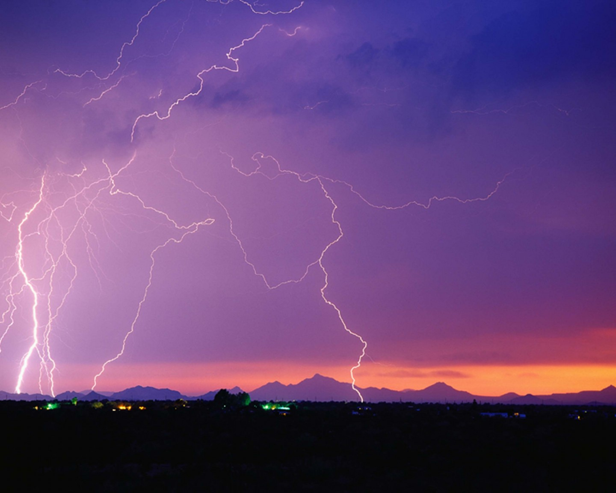
第11章 电磁感应

Slide 2
第11章 电磁感应
本章内容:
§11.1 电磁感应基本定律
§11.2 动生电动势 感生电动势
§11.3 自感和互感
§11.4 磁场的能量
§11.5 麦克斯韦电磁场理论简介

Slide 3
§11.1 电磁感应基本定律
静电场、稳恒电流的磁场
不随时间而变化
什么现象？什么规律？
如果磁场随时间而变化
磁铁与线圈有相对运动，线圈中产生电流
实验
（1831年，法拉第）
一线圈电流变化，在附近其它线圈中产生电流
关键：
磁通量发生变化是引起闭合导体中产生电流的必要条件。
结论
不论用什么方法，只要使穿过闭合导体回路的磁通量发生变化，此回路中就会有电流产生。
----电磁感应现象

Slide 4
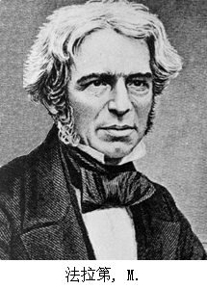
法拉第电磁感应定律
感应电动势的大小与通过导体回路的磁通量的变化率成正比。
在国际单位制中
说明
(1) 若回路是 N 匝密绕线圈
(2) 若闭合回路中电阻为 R
感应电荷为：
负号“－” 表示感应电流的效果总是反抗引起感应电流的原因 —— 楞次定律
Notes:
感应电流的方向总是使它自身产生的磁通量反抗引起感应电流的磁通量的变化

Slide 5
ε 方向确定的具体方法
1、 选一回路，使引起感应电动势的磁场方向与回路绕行方向满足右手螺旋关系。
2、若穿过回路的磁通量增大时，此时感应电流的磁场方向和原磁场的方向相反，阻碍原磁场增强。
反之，穿过回路的磁通量减小时，此时感应电流的磁场方向和原磁场的方向相同，阻碍原磁场变小。

Slide 6
例
一铁心绕有线圈 100 匝，已知铁心中磁通量与时间的关系 φ = 8.0×10^{－5} sin100pt ，式中 φ 的单位为 Wb ，t 的单位为 s 。
求
在 t = 1.0×10^{－2} s 时，线圈中的感应电动势。
解
根据法拉第电磁感应定律，得线圈中的感应电动势：
当 t = 1.0×10^{－2} s 时，线圈中的感应电动势为

Slide 7
例
在无限长直载流导线的磁场中，有一运动的导体线框，导体线框与载流导线共面。t = 0 时，线框与导线紧靠，设线框以匀速度 垂直导线水平向右运动。
求 线框中的感应电动势
解
通过面积元的磁通量
（选顺时针方向为正）
讨论：
若导体线框不运动而是与长直导线保持相对静止，但长直导线通以电流 ，则结果如何？

Slide 8
§11.2 动生电动势 感生电动势
相对于实验室参照系，磁场不随时间变化，而导体回路运动(切割磁场线) ------动生电动势
两种不
同机制
(2) 相对于实验室参照系，若导体回路静止， 但磁场随时间变化 ------感生电动势
b
11.2.1 动生电动势
× × × × × × ×
× × × × × × ×
× × × × × × ×
× × × × × × ×
× × × × × × ×
Fe
○
G
当 时，达到平衡
f_{m}
ε : 动生电动势
a

Slide 9
洛伦兹力充当非静电力，产生了电场
等效
静电场
非静电性场强 E_{k} 为:
动生电动势为:
闭合回路中的动生电动势为：
讨论
(1) 适用于一切产生电动势的回路
而 适用于切割磁力线的导体
(2)
Notes:
动生电动势的产生中，谁充当非静电力? 洛伦兹力 —— 非静电力，充当搬运电荷的力，产生了电场

Slide 10
洛伦兹力总是垂直与电子的速度方向，对电子不作功，那
么建立的电场的能量从何而来？
为使导体棒保持速度为 v 的匀速运动，必须施加外力 f₀ 以克服洛仑兹力的一个分力 f′＝－ev×B 。外力克服洛仑兹力的一个分量 f′所做的功转化为感应电流的能量。
x x x x x x x x x x x x x x x x x x x x x x x x x x x x x x x x x x x x x x x x x x x x x x x x x x x x x x x x x x x x x x x x x x x x x x x x
B
f′
v
-
f₀
u
u+v
F
f
洛仑兹力起到了能量转化的传递作用，但前提是运动导体中必须有能自由移动的电荷。

Slide 11
例 在空间均匀的磁场中
导线 ab 绕 Z 轴以 ω 匀速旋转
导线 ab 与 Z 轴夹角为 α
设
求 导线 ab 中的电动势
l
解 建坐标如图
O
方向从 a
b

Slide 12
例
在匀强磁场 B 中，长 R 的铜棒绕其一端 O 在垂直于 B 的
平面内转动，角速度为 ω
求 棒上的电动势
解
方法一 (动生电动势):
dl
O
R
ω
方向
方法二(法拉第电磁感应定律):
在 dt 时间内导体棒切割磁场线
方向由楞次定律确定

Slide 13
11.2.2 感生电动势 有旋电场
感生电动势：由于磁场变化在导体回路中产生的电动势
谁提供非静电力？
有旋电场
麦克斯韦提出: 不论有无导体或导体回路，变化的磁场都将在其周围空间产生具有闭合电场线的电场
感生电场或有旋电场
客观存在
相同
对处于其中的电荷施加力的作用
有旋电场与静电场的比较
激励源不同
不同
有旋电场线为闭合曲线，
非保守场

Slide 14
感生电动势的计算
根据电动势的定义
和法拉第电磁感应定律
因为回路固定不动，上式积分与面源 S 及夹角θ 与时间 t 无关
在变化的磁场中，有旋电场强度对任意闭合路径 L 的线积分
等于这一闭合路径所包围面积上磁通量的变化率。

Slide 15
说明
与
符合左螺旋法则,此关系满足楞次定律
B
B
E_{w}
E_{w}

Slide 16
例
一半径为 R 的长直螺线管中载有变化电流，当磁感应强度
的变化率
以恒定的速率增加时，
E_{w}
求
管内外的
r
解
管内：
R
管外：
O
r
R

Slide 17
例
长直螺线管磁场
dl
求
(1) 直径上放一导体杆 ab ，
U_{ab}
a
b
(2) 导体杆位置如图时， U_{ab}
R
E_{w}
解
(1)
× ×
× × × ×
× ×
(2)
方法1：
R
r
h
a
b
E_{w}

Slide 18
方法2：
构造闭合回路 L
× ×
× × × ×
× ×
O
R
a
b
求
，并判断 b，c 两点的电势高低。
× ×
× × × ×
× ×
解
O
a
b
c

Slide 19
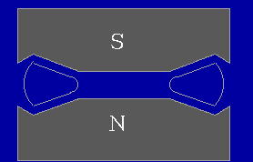
涡旋电场的应用
1、电子感应加速器
结构：
圆形电磁铁，环型真空室
环形真空室
电子束
v v
工作原理：
B
f
v
交变磁场作用于电子的洛仑兹力作为电子圆周运动向心力；涡旋电场提供与电子速度方向相同的电场力使电子被加速。
电子
靶 电子枪
B
电子得到加速的时间最长只是交流电流周期 T 的四分之一。在 T/4 结束时应把电子引向靶。
T
o
t
ε_{感}
Notes:
电子感应加速器是利用感生电场来加速电子的一种装置。在电磁铁的两极间有一环形真空室，电磁铁受交变电流激发，在两极间产生一个由中心向外逐渐减弱、并具有对称分布的交变磁场，这个交变磁场又在真空室内激发感生电场，其电场线是一系列绕磁感应线的同心圆，这时，若用电子枪把电子沿切线方向射入环形真空室，电子将受到环形真空室中的感生电场E的作用而被加速，同时，电子还受到真空室所在处磁场的洛伦兹力的作用，使电子在半径为R的圆形轨道上运动。小型电子感应加速器可把电子加速到0.1～1MeV,用来产生x射线。大型的加速器可使电子能量达数百MeV，即可把电子加速到0.99998c，百分之几秒时间内电子在加速器内的行程达几千米。用于科学研究。

Slide 20
2、涡电流的应用
将金属导体置入非均匀磁场中切割磁力线，则会在导体内形成自成回路的电流，这种电流就叫涡电流。
涡电流：
dB／dt＞0
涡电流利用
(1) 可用作一些特殊要求的热源
高频感应炉：优点是加热速度快，温度均匀，材料不受污染且易于控制。
抽真空
在冶金工业中，熔化某些活泼的稀有金属时，在高温下容易氧化，将其放在真空环境中的坩埚中，坩埚外绕着通有交流电的线圈，对金属加热，防止氧化。

Slide 21
(2) 电子元件中的高纯真空
抽真空
在制造电子管、显像管或激光管时，在做好后要抽气封口，但管子里金属电极上吸附的气体不易很快放出，必须加热到高温才能放出而被抽走,利用涡电流加热的方法，一边加热，一边抽气，然后封口。
显像管
接高频发生器
涡电流的防止
涡电流的弊端是消耗能量，发散热量。
例如：在各种电机，变压器中。就必须尽量减少铁芯中的涡流，以免过热而烧毁电气设备。
因此，在制作变压器铁心时，用多片硅钢片叠合而成，使导体横截面减小，涡电流也较小。

Slide 22
§11.3 自感和互感
11.3.1 自感
通电线圈由于自身电流的变化而引起本线圈所围面积里磁通的变化，并在回路中激起感应电动势的现象，叫自感现象。
自感电动势的计算
当
L: 自感系数
自感电动势：
若回路大小、形状及周围磁介质分布不变且不存在铁磁质时

Slide 23
说明
(1) 负号：楞次定律
实验表明，L 与回路几何形状、尺寸、磁介质的磁导率
有关。
(3) 当线圈的匝数为 N 时，
(4) 在 (SI) 制中，L 的单位：亨利 (H) ，1 H = 1 韦伯/安培
(5) 自感具有使回路电流保持不变的性质
—— 电磁惯性

Slide 24
例
同轴电缆由半径分别为 R₁ 和 R₂ 的两个无限长同轴柱面组成
求 无限长同轴电缆单位长度上的自感。
解
由介质中的安培环路定理得

Slide 25
11.3.2 互感现象
线圈 1 中的电流变化
引起线圈 2 的磁通量变化
1
2
线圈 2 中产生感应电动势
——互感现象
互感电动势的计算
穿过线圈 2
的磁通量正比于
线圈 1 中电流 I₁
( M₂₁：互感系数 )
互感电动势:
若两线圈结构、相对位置及其周围介质分布不变时，

Slide 26
讨论
(1) 可以证明：
(2) 两个线圈的互感与各自的自感有一定的关系
k ：两线圈的耦合系数
改变两线圈的相对位置，可改变两线圈之间的耦合程度
k = 1 两线圈为完全耦合：
k = 0 两线圈间无相互影响：

Slide 27
例
一无限长导线通有电流
现有一矩形线框与长直
导线共面。
求 互感系数和互感电动势
解
建立坐标系，在线框上取窄条 dr
穿过线框的磁通量
互感系数
（选顺时针方向为正）
互感电动势

Slide 28
例
在半径为 a 的 N 匝载流线圈的轴线上 d 处，有一半径为 b 、
匝数为
的圆线圈
，且两线圈法线间夹角为
求
互感系数
解
a
b
由于 b<<a ，小线圈处可视为均匀磁场
d

Slide 29
§11.4 磁场的能量
电场能量
外力克服静电场力作功转化为静电场的能量
磁场能量
电源克服感应电动势所作的功转化为磁场的能量
11.4.1 自感磁能
R
L
实验分析
当 K₁ 接通时:
K₂
K₁
ε
BX
i
电源作的功
自感电动势反抗电流建立作的功
电阻消耗的焦耳热
I
电源克服 L 的自感电动势所付出的电能，则转变为磁场能储存在螺绕环内的磁场中
i(t)
o
t₀
t₁
t

Slide 30
R
L
当 K₁ 断开，接通 K₂ 时
K₂
K₁
ε
BX
i
储存于线圈磁场中的磁场能
电阻消耗的焦耳热
I
结论：通有电流的线圈存在能量
i(t)
—— 磁能
o
t₀
t₁
t₂
t
自感为 L 的线圈中通有电流 I 时所储存的磁能为电流 I 消失时自感电动势所做的功：
(自感磁能公式)

Slide 31
讨论
与电容储能比较
自感线圈也是一个储能元件，自感系数反映线圈储能的本领。
11.4.2 互感磁能
一个线圈电流发生变化
周围空间会产生变化的磁场
处于此空间的另一个线圈中产生感应电动势
在这样的互感现象中磁场能量在线圈 1 和线圈 2 中相互转换，这时线圈中的能量就是互感磁能。

Slide 32
11.4.3 磁场能量
(以无限长直螺线管为例)
长直螺线管的自感为：
磁场能量密度的普遍计算公式
(适用于均匀与非均匀磁场)

Slide 33
磁场能量密度与电场能量密度公式的比较
dV
w
V
在有限区域内
磁场能量公式与电场能量公式具有完全对称的形式

Slide 34
例
一由 N 匝线圈绕成的矩形螺绕环，通有电流 I ，其中充有均匀磁介质
求 磁场能量W_{m}
解
根据安培环路定理
取体积元

Slide 35
§11.5 麦克斯韦电磁场理论简介
11.5.1 位移电流假设
1、问题的提出
对稳恒电流
对 S₁ 面
矛盾
对 S₂ 面
结论：
稳恒磁场的安培环路定理已不适用于非稳恒电流的电路
2、位移电流假设
非稳恒电路中，在传导电流中断处必发生电荷分布的变化
极板上电荷的变化必引起电场的变化

Slide 36
(以平行板电容器为例)
则传导电流密度：
极板间的电位移通量为：
所以
位移电流假说：
位移电流密度
位移电流 (电场变化等效为一种电流)
Notes:
极板上电荷的时间变化率等于传导电流

Slide 37
讨论
(1) 一般情况位移电流
(2) 位移电流与传导电流连接起来恰好构成连续的闭合电流
麦克斯韦提出全电流的概念
电流在空间永远是连续不中断的，并且构成闭合回路
麦克斯韦将安培环路定理推广
(全电流安培环路定理)

Slide 38
(3) 位移电流、传导电流的比较
相同点：
都具有磁效应
不同之处：
产生机理不同
位移电流是电场变化等效出来的一种电场；只表示电位移通量的变化率，不具有真实的电荷空间运动。
存在条件不同
位移电流可以存在于真空中、导体中、介质中
位移电流不产生焦耳热，传导电流产生焦耳热

Slide 39
11.5.2 麦克斯韦方程组
1、电场的高斯定理
静电场是有源场、感应电场是涡旋场
2、磁场的高斯定理
传导电流、位移电流产生的磁场都是无源场

Slide 40
3、电场的环路定理
—— 法拉第电磁感应定律
静电场是保守场，变化磁场可以激发涡旋电场
4、全电流安培环路定理
传导电流和变化电场可以激发涡旋磁场

